Slide 1
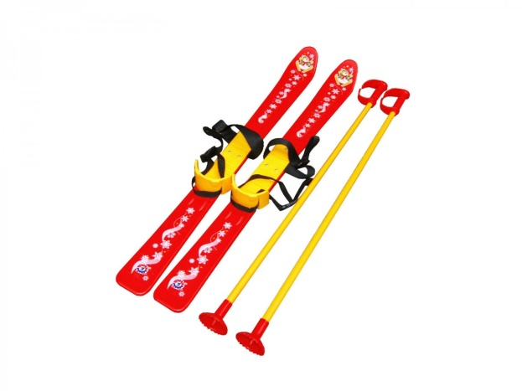
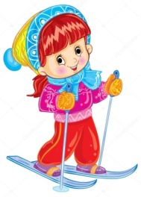
МАДОУ Голышмановский ЦРР- детский сад № 4 «Ёлочка»
Мой успешный проект
«В царстве снега. В мире лыж!»
Болдырева Юлия Владимировна,
воспитатель
Голышмановский городской округ, 2021г

Slide 2
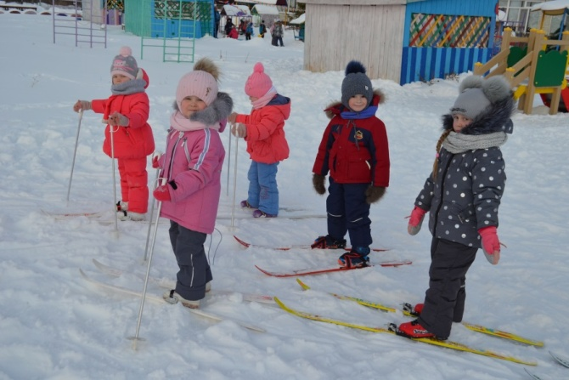
Актуальность:
Для всестороннего развития дошкольников важно своевременно и качественно овладевать разнообразной двигательной деятельностью. Усвоение детьми навыков разнообразных движений, овладение правильными способами их выполнения обогащает двигательный опыт.
Ведь даже простые лыжные прогулки оздоравливают, оказывают положительное влияние на организм.

Slide 3
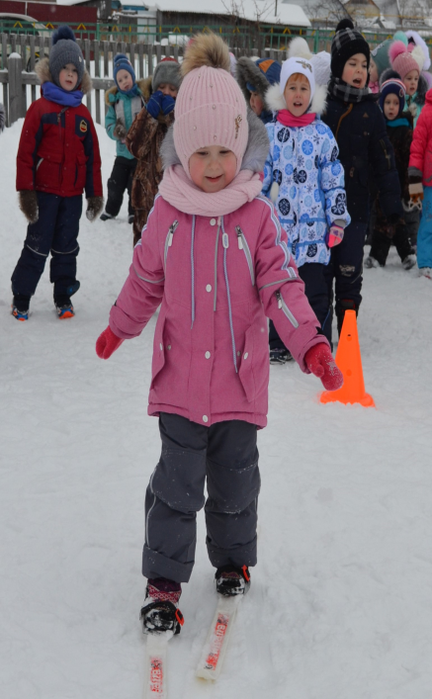
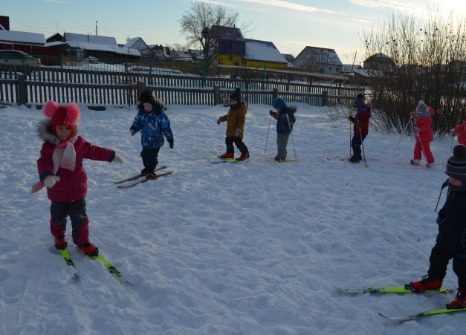
Цель проекта:
формирование у воспитанников заинтересованного отношения к лыжному спорту как к источнику двигательной активности детей дошкольного возраста, умений и навыков по начальной лыжной подготовке.

Slide 4
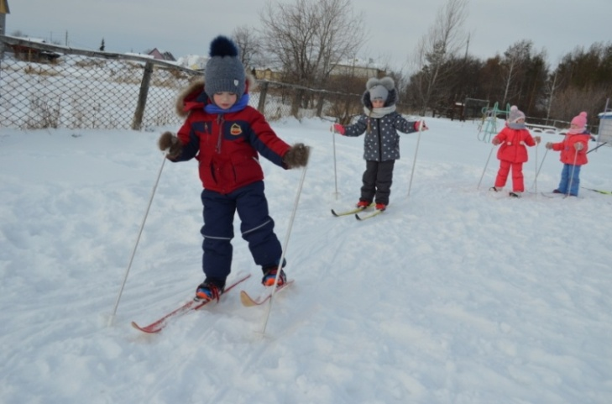
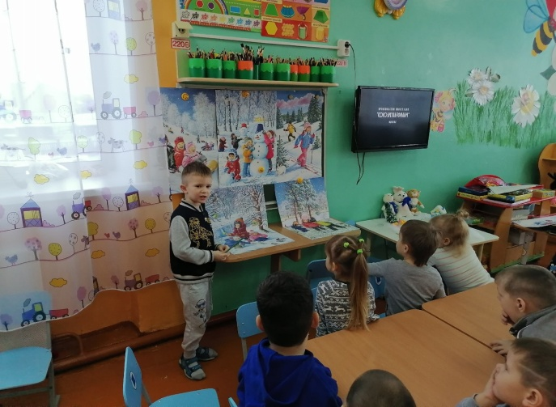
Задачи:
1. Узнать историю создания лыж.
2. Формировать понятие детей о том, что лыжный спорт является источником движения и укрепления здоровья человека.
3. Обогатить активный и пассивный словари детей спортивными терминами.
4. Способствовать развитию познавательного интереса, речевой и двигательной активности, творческих способностей детей.
5.Создать условия для творческого общения и сотрудничества воспитателей, родителей и детей.

Slide 5
Гипотеза:
Если заниматься лыжным спортом, то можно сохранить и укрепить свое здоровье, появится интерес родителей и возрастет желание детей проводить больше времени на улице, чем за играми на планшетах..
Предполагаемые итоги реализации проекта:
- Родители и дети познакомятся с историей создания лыж, лыжного вида спорта.
- Появится заинтересованное отношение детей и родителей к лыжному спорту как к источнику двигательной активности;
- Возрастет интерес и желание родителей к совместному времяпрепровождению со своими детьми.
- Дети в конце проекта станут проводить больше времени на улице, чем за играми на планшетах, научатся самостоятельно, без помощи взрослого, кататься на лыжах.

Slide 6
Методы исследования:
- словесные
- наглядные
- практические

Slide 7
Этапы реализации проекта:
Подготовительный
2. Основной
3. Заключительный

Slide 8
Подготовительный этап
- работа по изучению методической литературы по данной теме (Викулов А.Д., Бутин И.М. «Развитие физических способностей детей», Голощекина М.П. «Лыжи в детском саду»;
- подобрана художественная литература (стихи, сказки, пословицы, высказывания на лыжную тематику)
- подбор дидактических игр, способствующих развитию логического мышления «Собери олимпийские кольца», «Лыжная пара», «Зимние виды спорта»(систематизация и подбор игр для создания картотеки игр-заданий для детей на лыжах)

Slide 9
Анкета
1. Делает ли ваш ребенок утреннюю гимнастику регулярно?
2. Нравится или нет вашему ребенку ходить на занятия по физкультуре?
3. Посещает ли спортивный кружок?
4. Какой вид зимнего спорта предпочитает ваш ребенок?
- лыжи
- коньки
- не любит зиму
5. Умеет ли кататься на лыжах? Если нет, то есть ли у него желание научиться?

Slide 10
Опрошены: 25 человек , группа «Пчёлки»

Slide 11
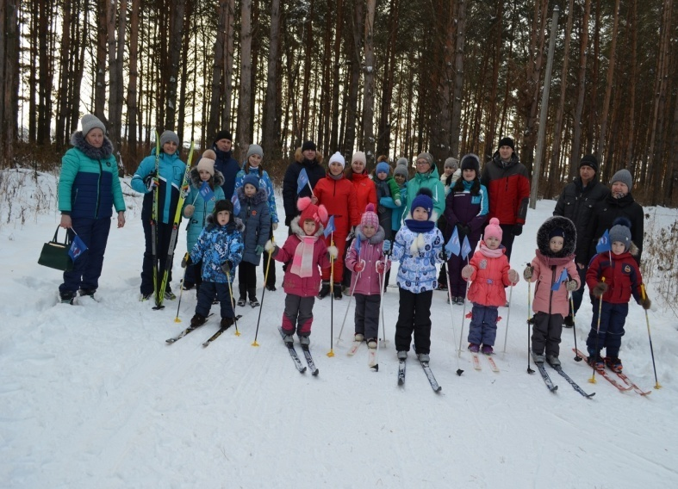
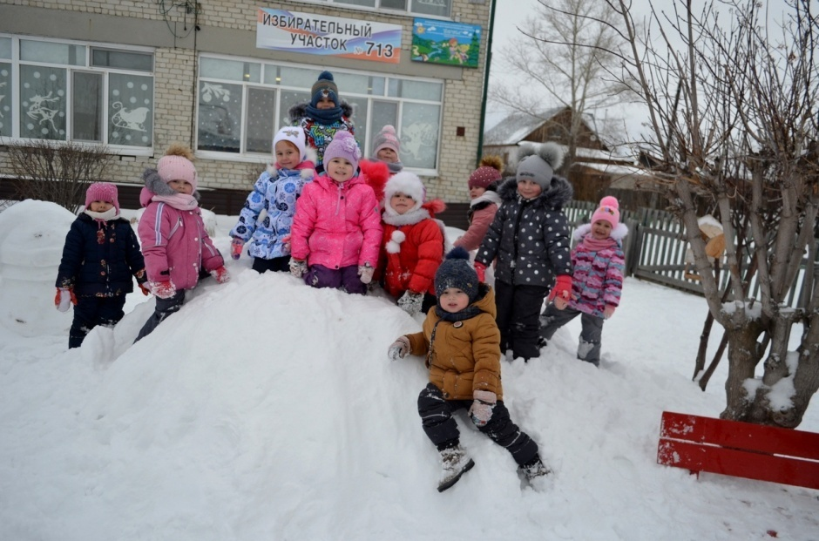

Slide 12
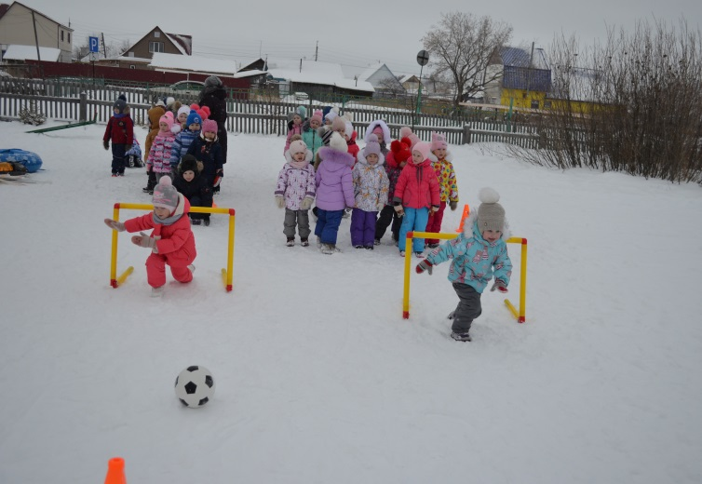
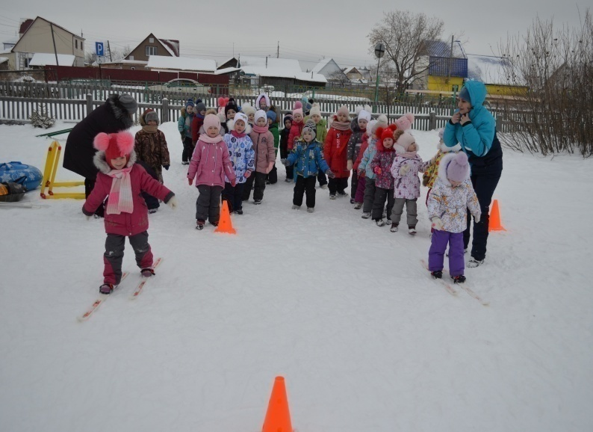
2. Основной этап
Эстафета (спортивный поединок) «Зимние забавы»
между группами: «Пчелки» и «Дружная семейка»

Slide 13
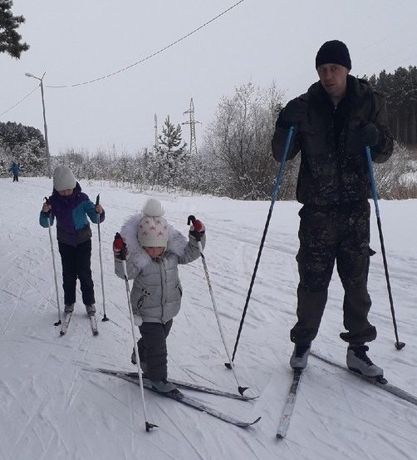
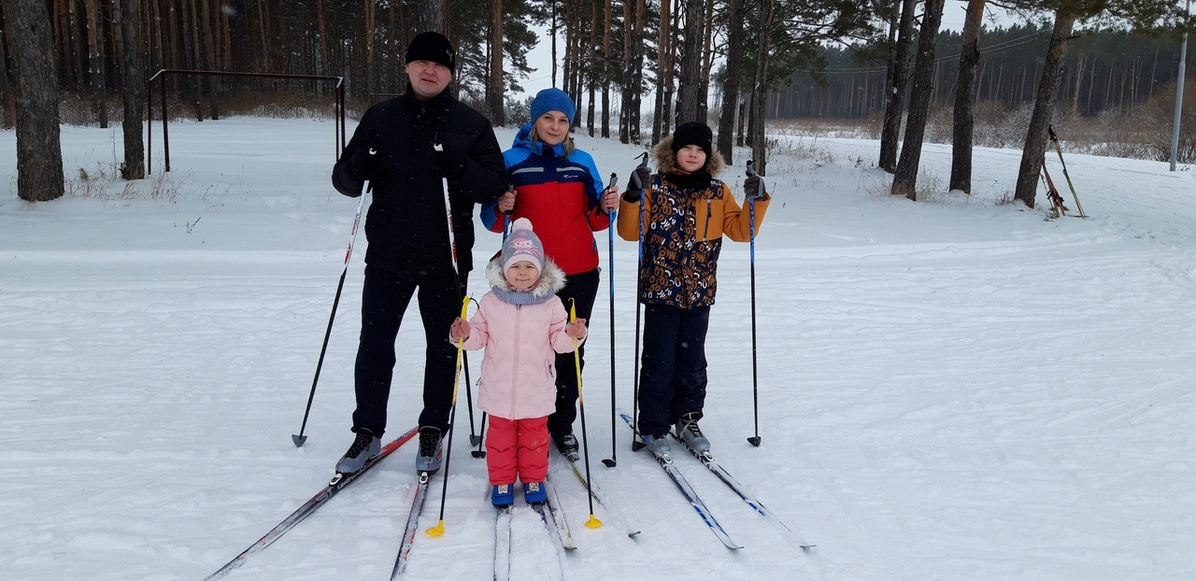
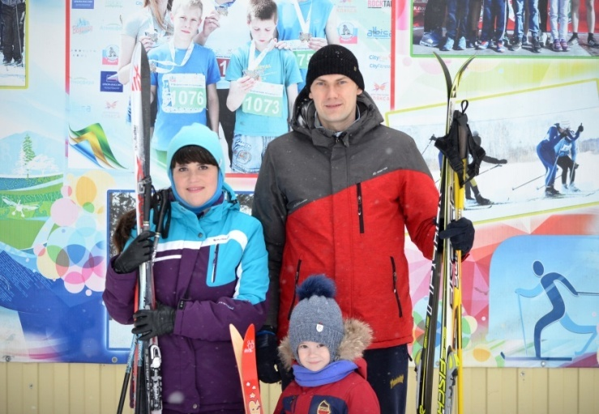
Семейные старты на лыжах «Лыжня зовёт!»
Семья Титовой Тани
Семья Пономарёвой Софьи
Семья Ануфриева Кирилла

Slide 14
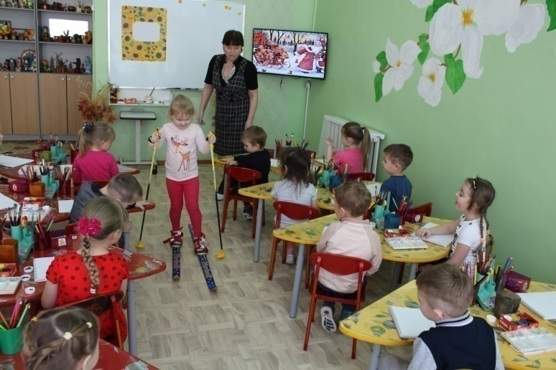
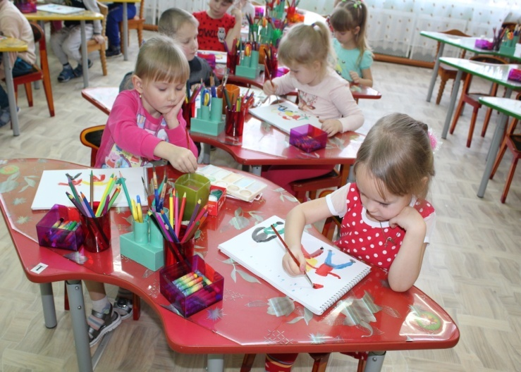
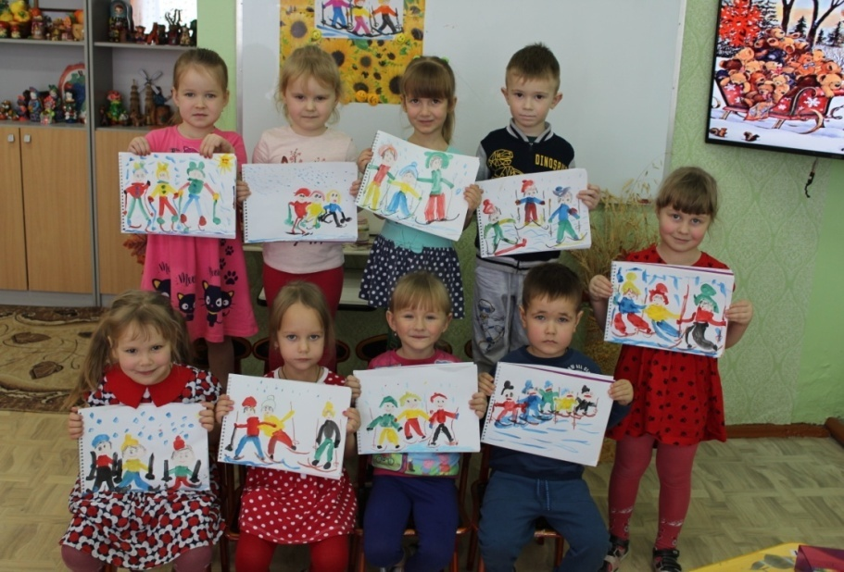

Slide 15
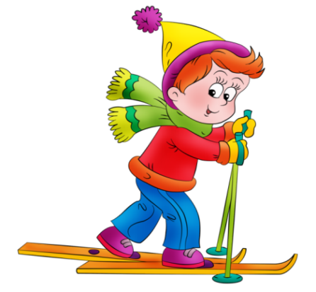
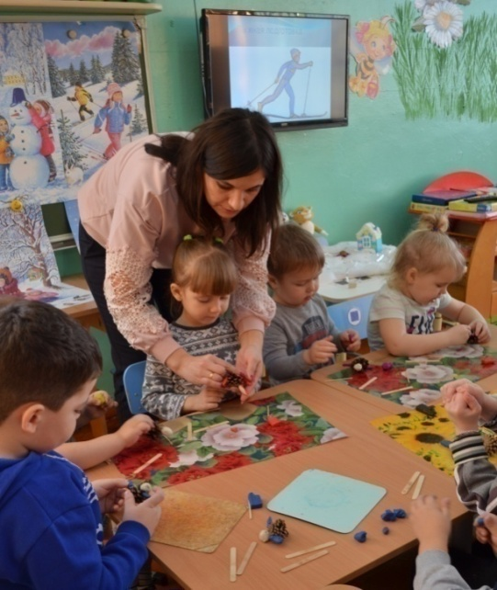
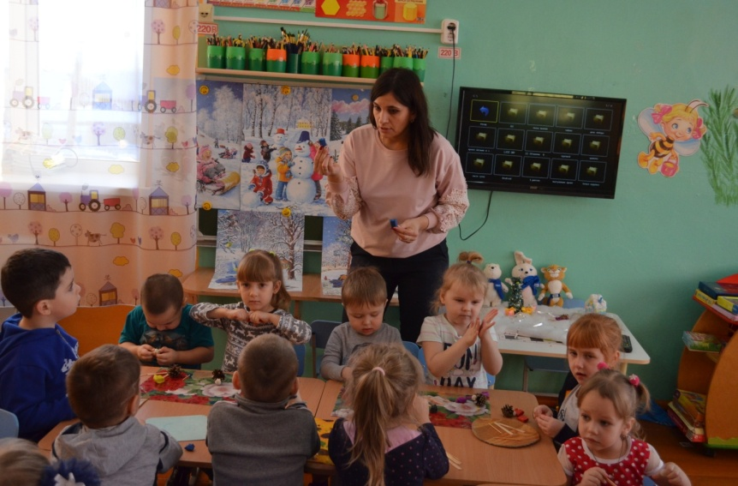
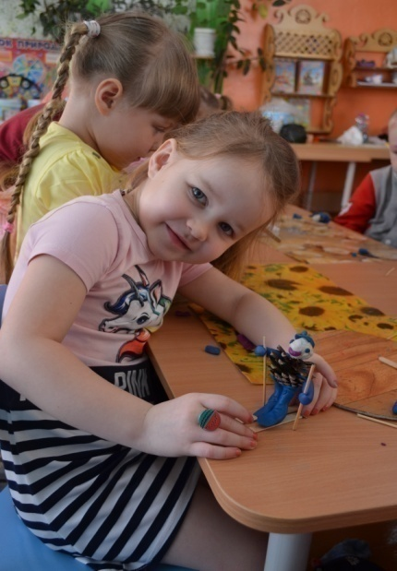
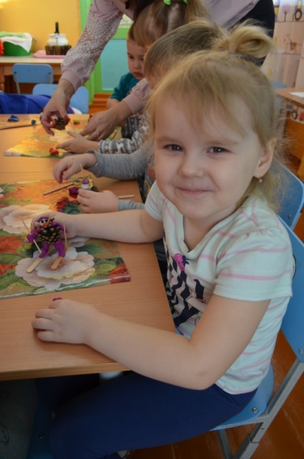
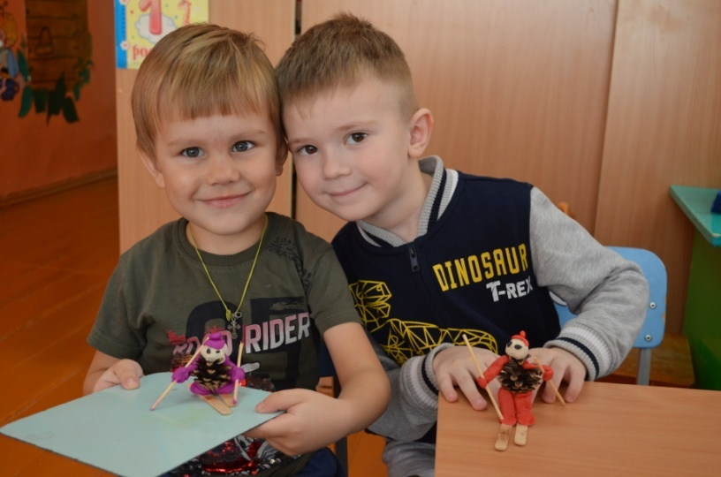
Лепка
Коллективная работа по созданию композиции «Лыжники на прогулке»

Slide 16
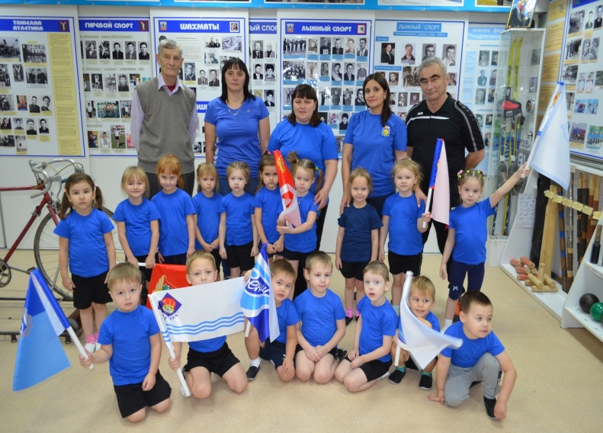
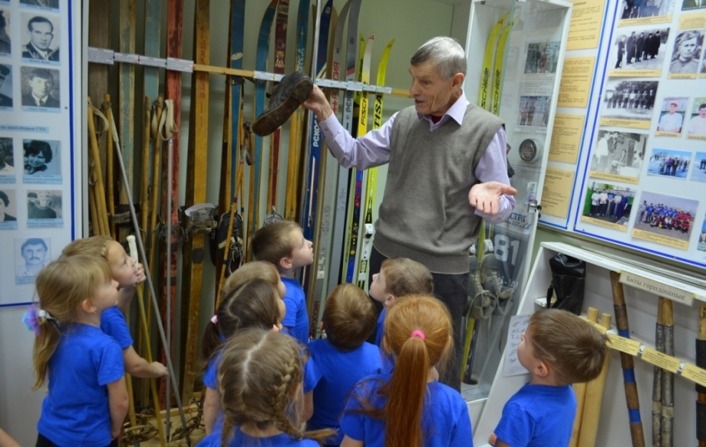
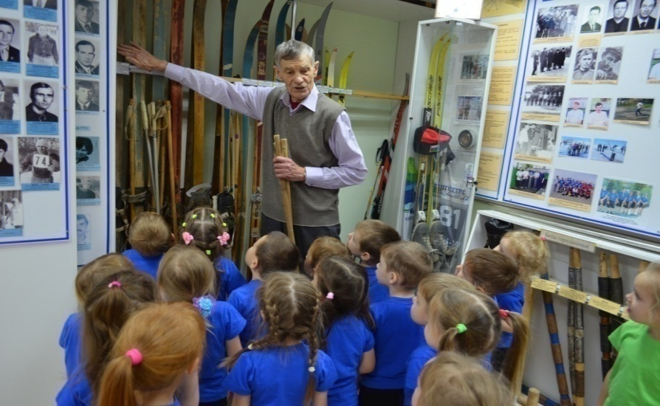

Slide 17
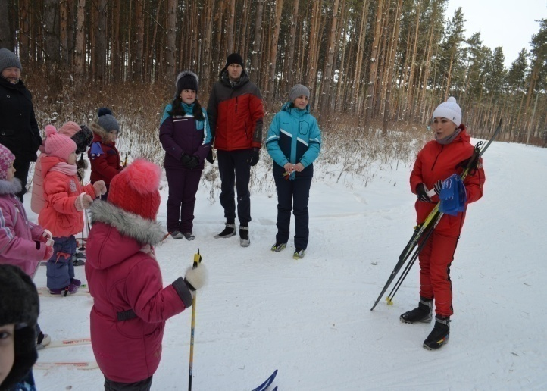
Встреча с известной спортсменкой района по лыжным гонкам: Альфией Игрушкиной

Slide 18
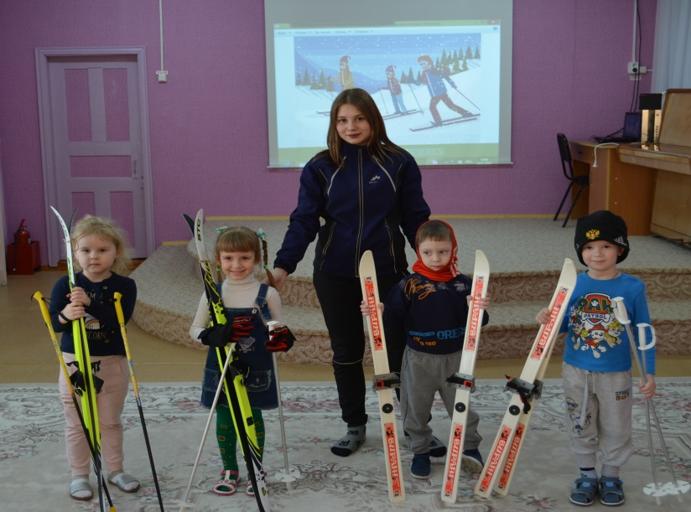
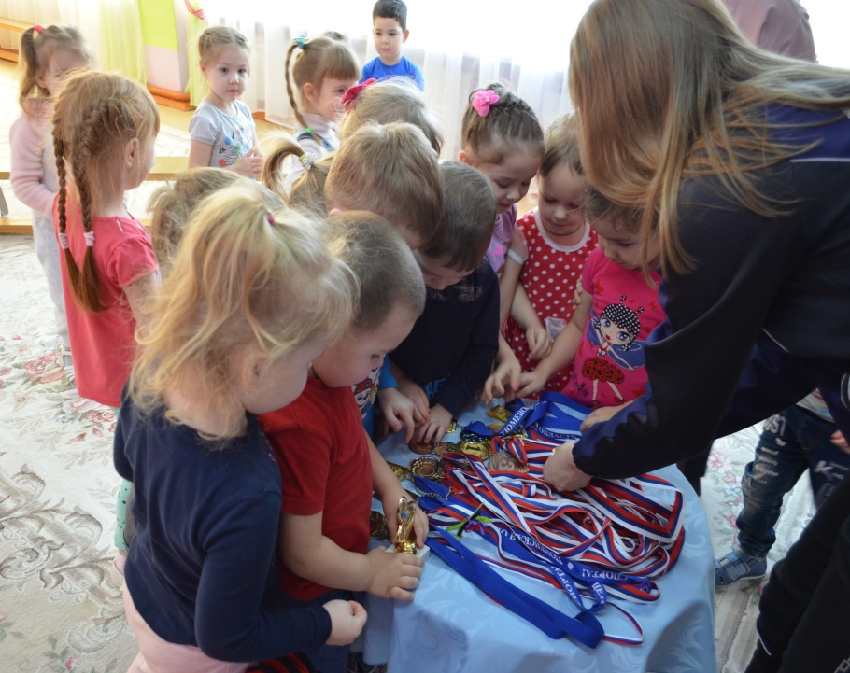
Встреча со спортсменкой района по лыжным гонкам:
Еленой Брайченко

Slide 19
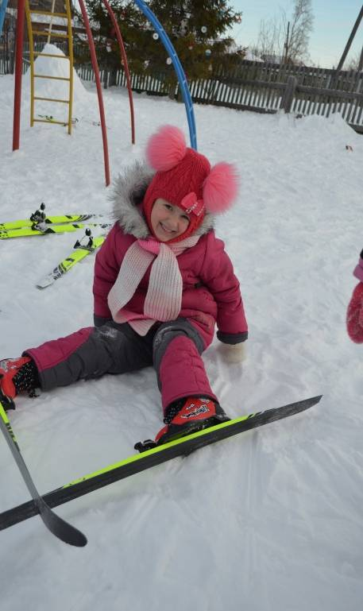
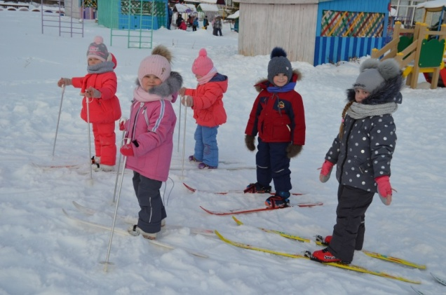
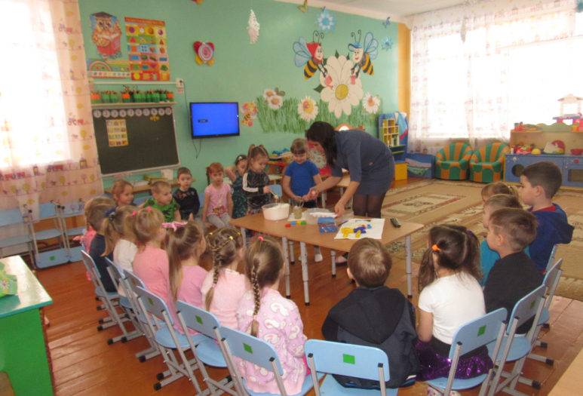
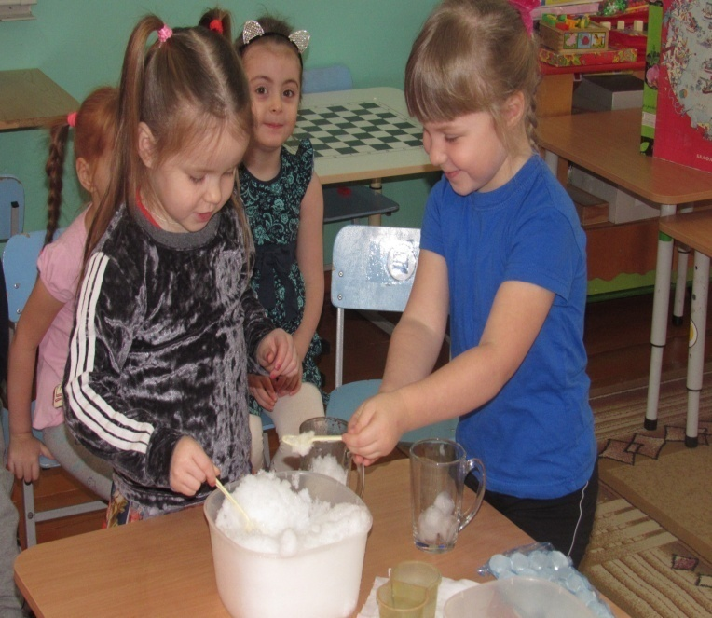
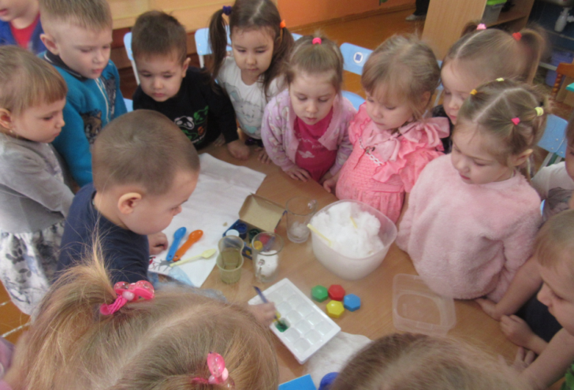
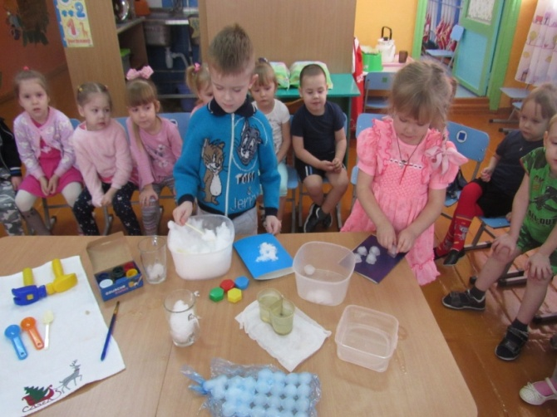

Slide 20
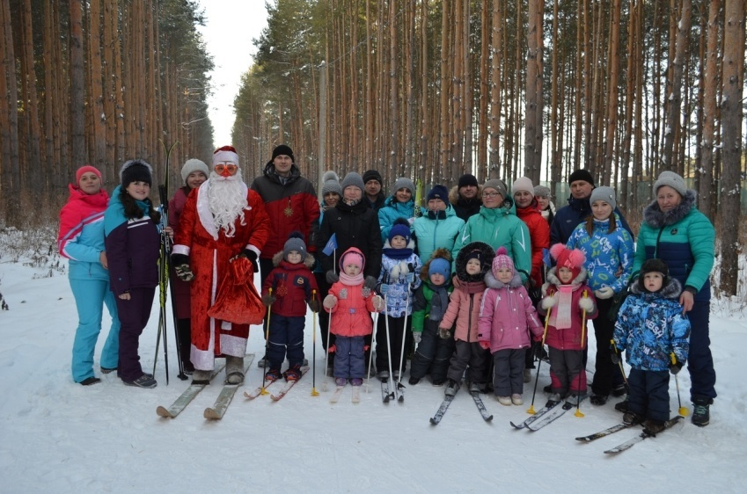
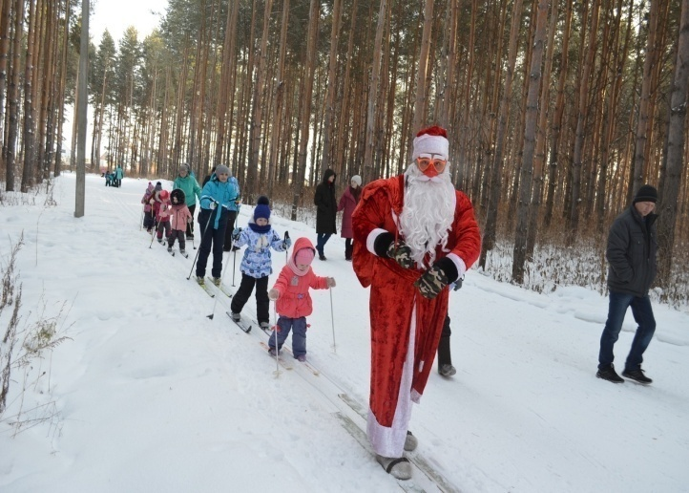
Поход выходного дня с родителями
на лыжную базу «Сосновый бор»

Slide 21
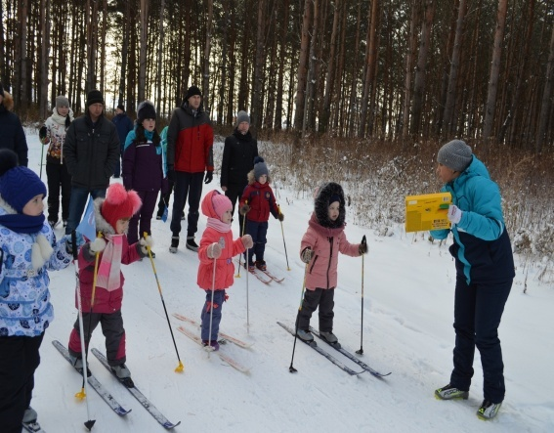
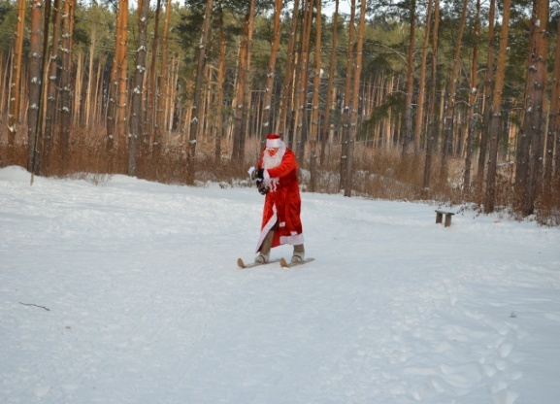
Бандероль из леса (письмо от Дедушки Мороза)

Slide 22
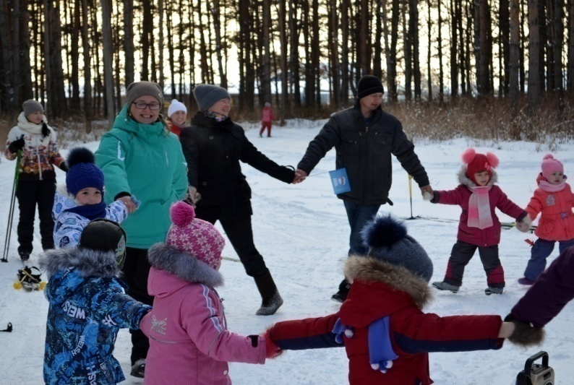
Заключение
Лыжи – очень нужный и полезный вид спорта!
Во-первых, это свежий воздух
Во - вторых, это движения, которые необходимы и
полезны для человека.
В-третьих, лыжи сближают с семьей, природой,
делают нас духовно богаче

Slide 23
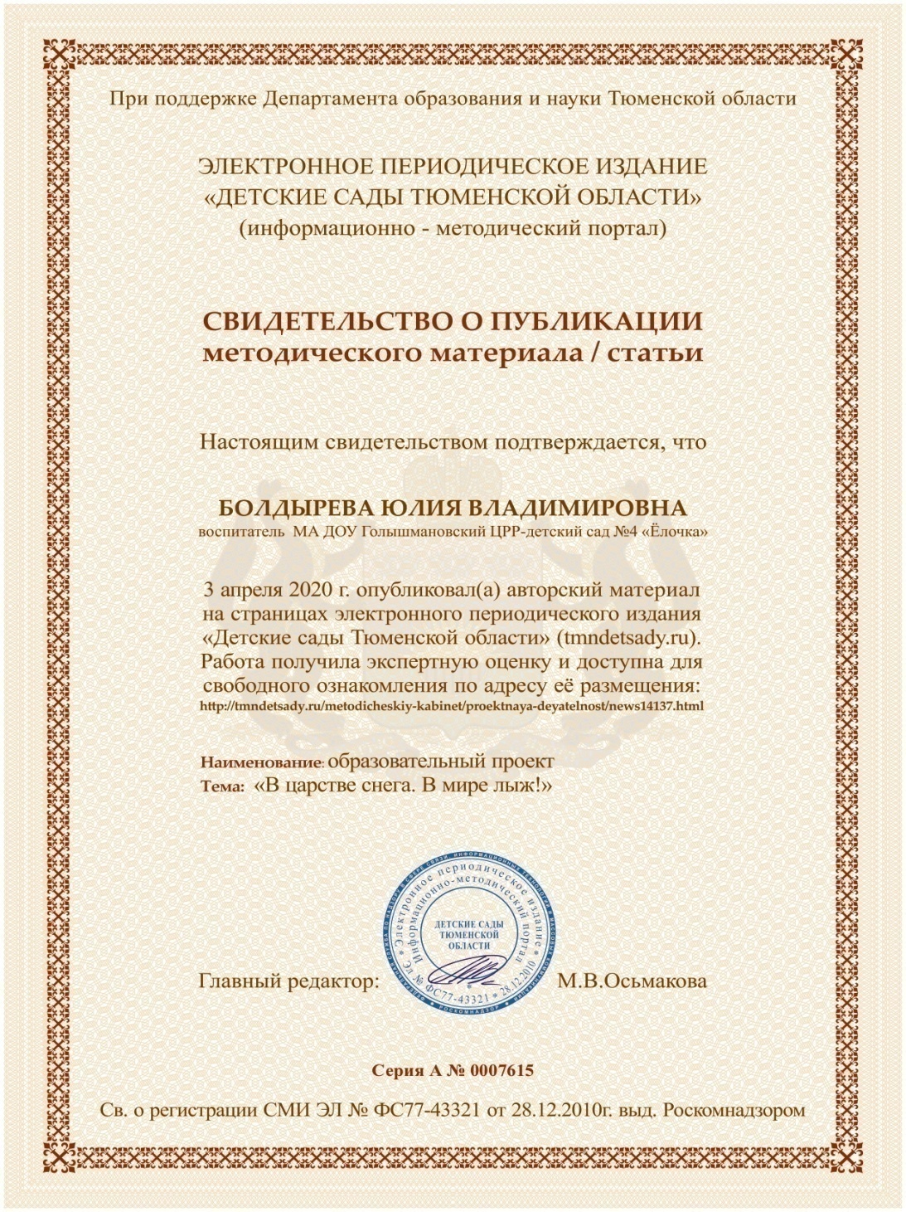

Slide 24
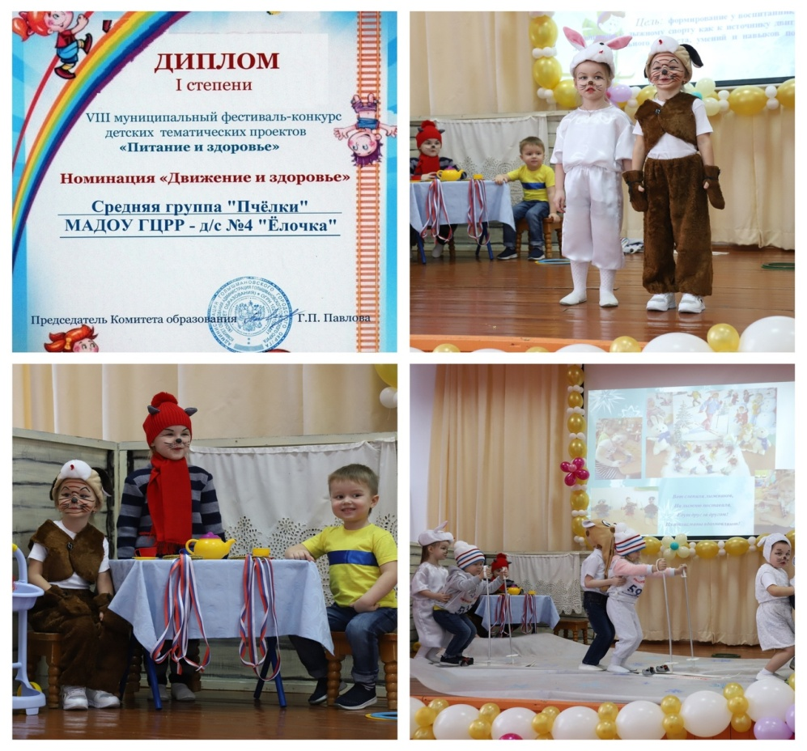
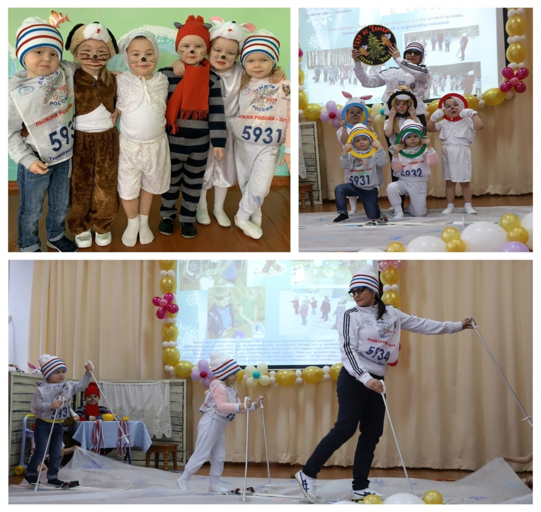

Slide 25
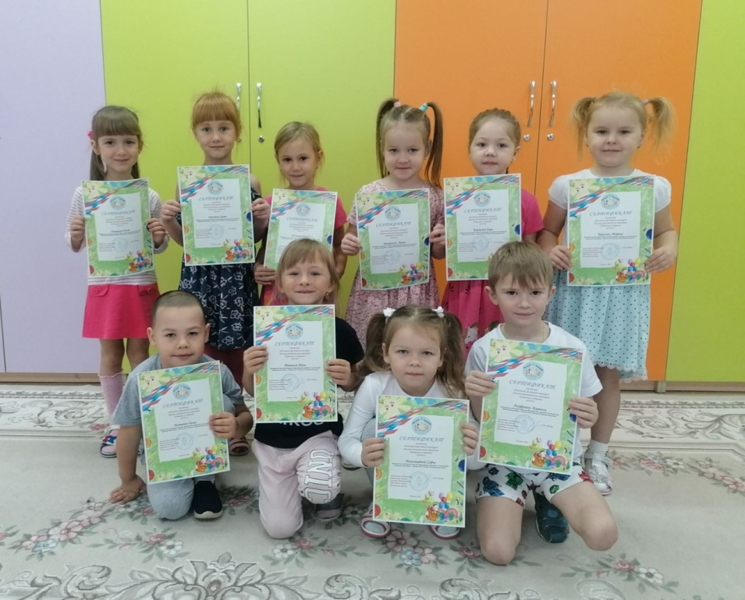
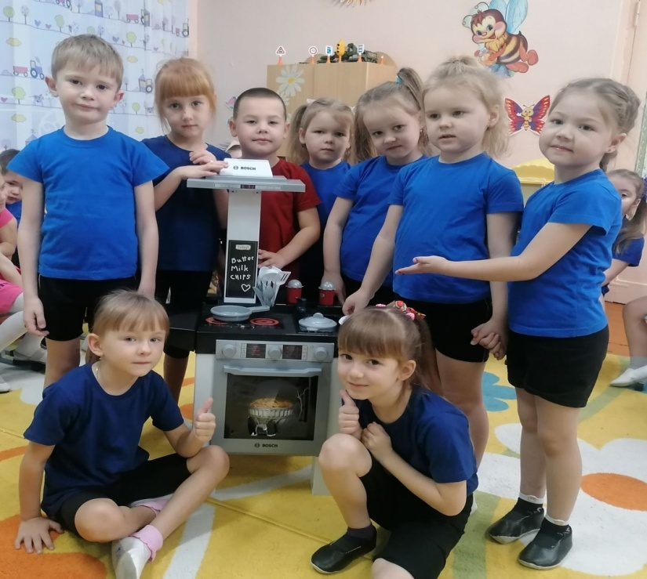

Slide 26
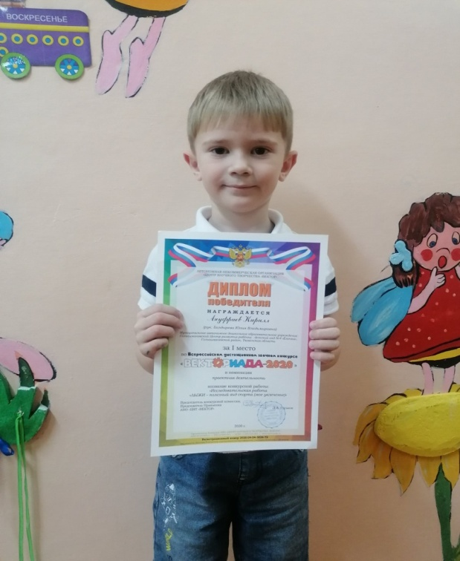

Slide 27
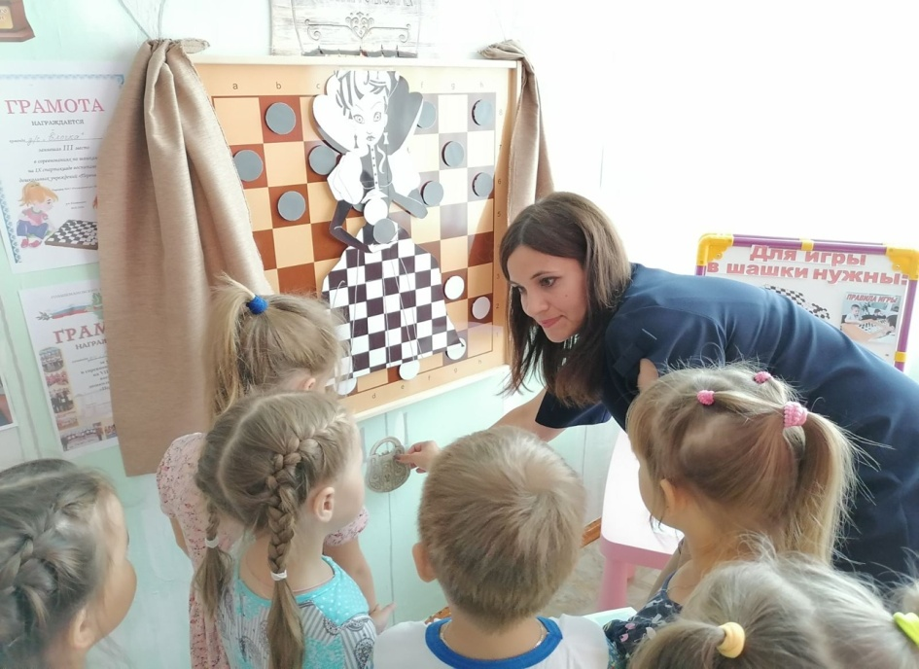
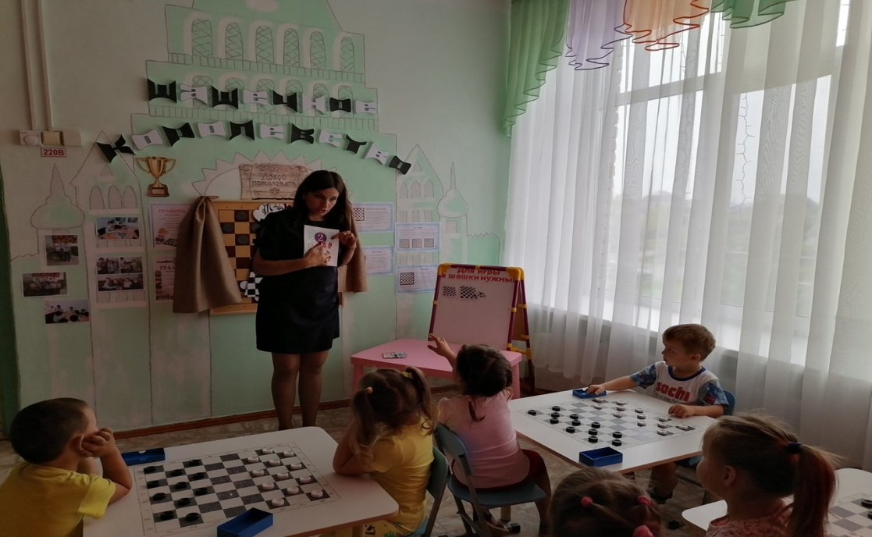
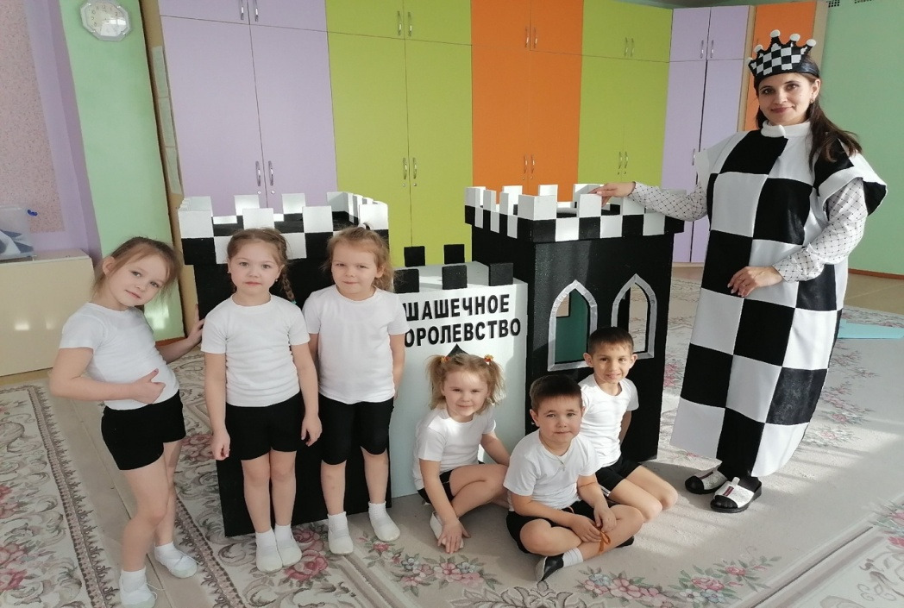
Проект «Увлекательный мир шашек»
.

Slide 28
Спасибо за внимание!

